Slide 1

Název školy: Dětský domov, Základní škola praktická, Praktická škola a Školní jídelna, Dlažkovice 1, příspěvková organizace 411 15 Třebívlice
Autor: PhDr. Hana Kindlová
Název : VY_12_INOVACE_05_P_Kindlová_buňka
Téma: Buňka
Číslo projektu: cz.1.07/1.4.00/21.2189
Datum tvorby: 26.11.2012

Slide 2
Anotace a metodický pokyn
Materiál určen pro žáky 6. ročníku ZŠP.
Využitelný pro práci s interaktivní tabulí.
Ve výukové prezentaci, se žáci seznámí s Janem Evangelistou Purkyně, s buňkou živočišnou a rostlinnou.
Samostatná práce na upevnění znalostí. Zde je kladen důraz na tiché čtení s porozuměním. Součástí je též vytištěná verze.
V závěru hodiny využijeme mikroskopy, jimiž se podíváme na buňky cibule.

Slide 3
JAN EVANGELISTA PURKYNĚ
český vědec
objevil buňku
studoval jako první pod mikroskopem
zjistil, že těla všech živočichů a rostlin jsou složená z buněk

Slide 4
BUŇKA
Všechna těla živých organismů se skládají z buněk.
Buňky lze vidět pod mikroskopem.
Každá buňka:
přijímá potravu, zpracovává ji a odstraňuje zbytky
pohybuje se
dýchá
rozmnožuje se
reaguje na změny v okolí

Slide 5
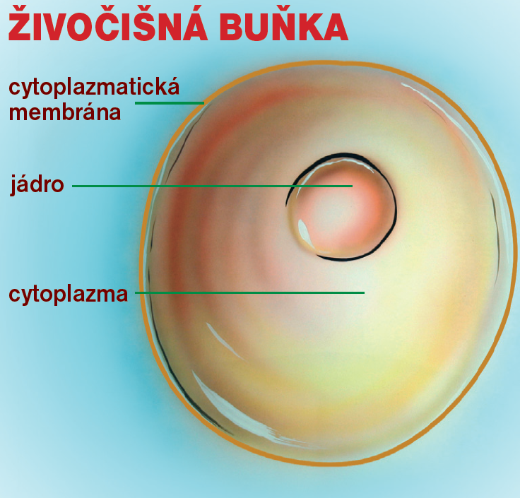
Tenká buněčná blána
Řídí všechny životní děje v buňce, je důležité při rozmnožování
Rosolovitá hmota uvnitř buňky

Slide 6
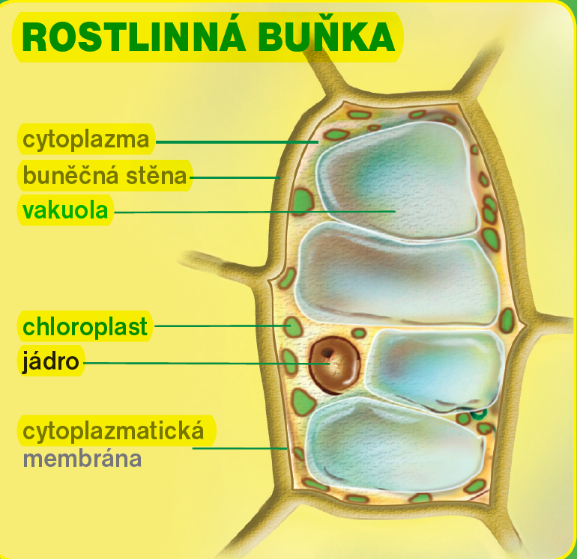
Rosolovitá hmota
pevná
Dutinka s buněčnou šťávou
Tělísko se zeleným barvivem
Řídí všechny děje, důležité při rozmnožování
Tenká buněčná blána

Slide 7
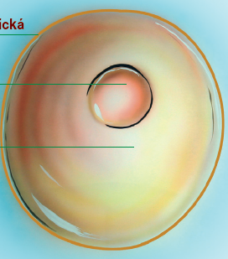
Správné věty podtrhni
Jan Evangelista Purkyně objevil baňku.
Jan Evangelista Purkyně objevil buňku.
Buňka je viditelná pouhým okem.
Buňka je tak malá, že ji můžeme vidět jen pod mikroskopem.
Buňka dýchá a rozmnožuje se.
Buňka nedokáže dýchat ani se nedokáže rozmnožovat.
Buňka nepřijímá potravu.
Buňka přijímá potravu.
Buňka má jádro, které je důležité pro rozmnožování a řídí všechny životní děje v buňce.
Buňka jádro nemá.
Přiřaď správně
Živočišná buňka
Rostlinná buňka

Slide 8
Kontrola - Správné věty podtrhni
Jan Evangelista Purkyně objevil baňku.
Jan Evangelista Purkyně objevil buňku.
Buňka je viditelná pouhým okem.
Buňka je tak malá, že ji můžeme vidět jen pod mikroskopem.
Buňka dýchá a rozmnožuje se.
Buňka nedokáže dýchat ani se nedokáže rozmnožovat.
Buňka nepřijímá potravu.
Buňka přijímá potravu.
Buňka má jádro, které je důležité pro rozmnožování a řídí všechny životní děje v buňce.
Buňka jádro nemá.
Přiřaď správně
Živočišná buňka
Rostlinná buňka

Slide 9
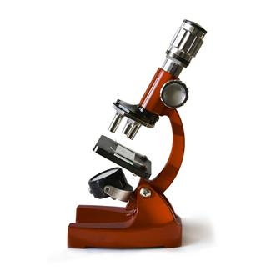
ZKOUMÁNÍ BUŇKY CIBULE POD MIKROSKOPEM

Slide 10
Použité zdroje
Vlastní práce.
http://www.datakabinet.cz/cs/Vyukove-materialy-a-data/Clovek-a-priroda/Vyukove-tabulky/Rostlinna-a-zivocisna-bunka.html
http://www.datakabinet.cz/cs/Vyukove-materialy-a-data/Clovek-a-priroda/Portrety-osobnosti/Jan-Evangelista-Purkyne.html
www.office.microsoft.com

